Slide 1
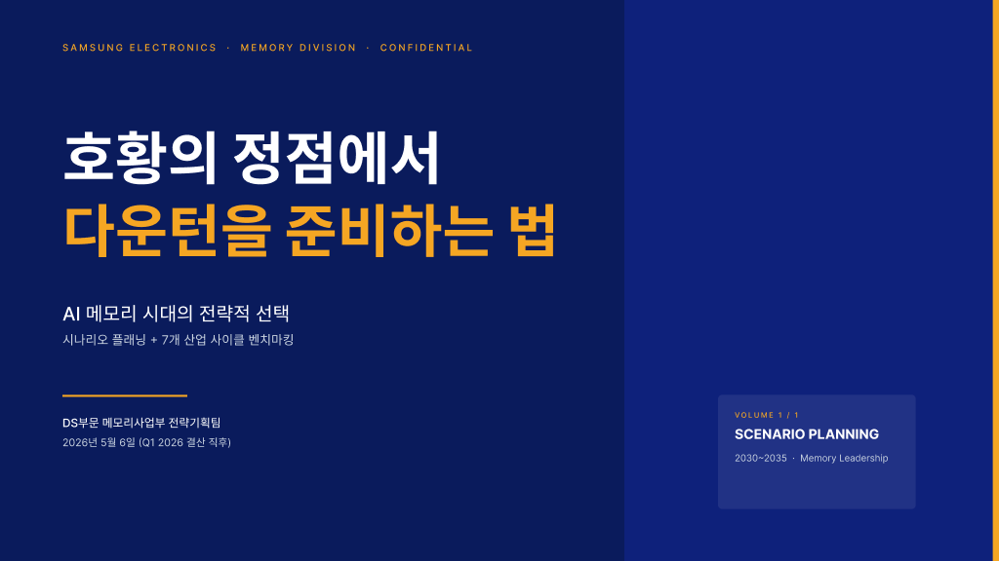

Slide 2
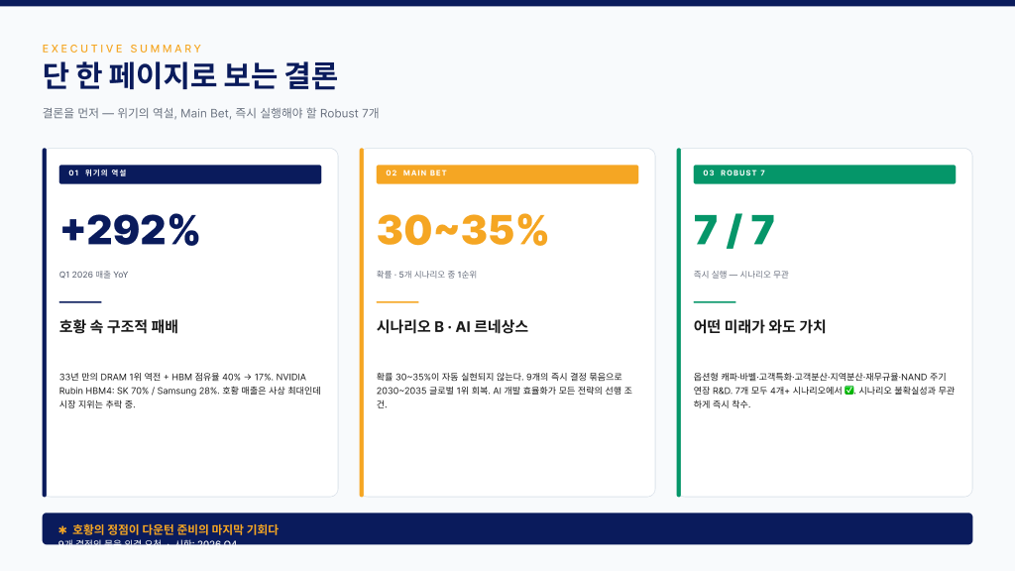

Slide 3
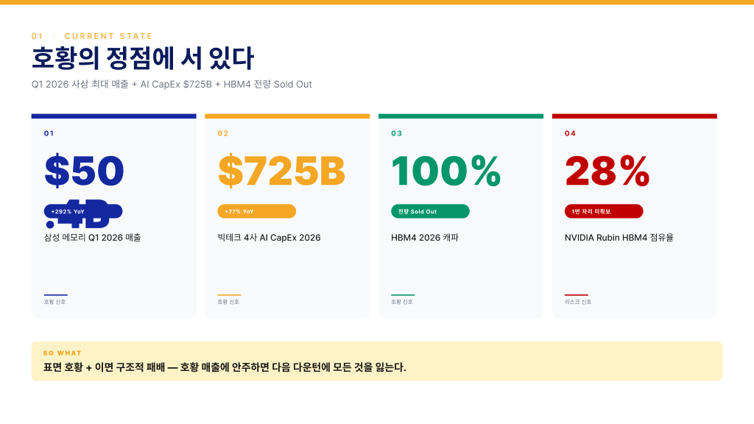

Slide 4
01 · CYCLE HISTORY
메모리는 30년간 5번의 다운턴을 겪은 사이클 산업이다
1995~2026 · 4~5년 주기로 100%+ 등락 반복 · 다운턴은 항상 호황 직후
1996~98
2001~02
2008~09
2015~16
2022~23
−65%
−55%
−50%
−40%
−45%
현재 Q1 2026
사상 최고점
1995
2000
2005
2010
2015
2020
2025
✱
호황기 평균 18~24개월 · 다운턴 평균 12~18개월
다운턴마다 우리 매출은 −38%, 영업이익은 −84% 사라졌다 (분기 −10조 원 적자 포함)
04 / 10

Slide 5
02 · SCENARIO MATRIX
두 축의 조합이 5개의 대안적 미래를 만든다
DF1 (AI 수요) × DF2 (미중 디커플링) + DF3 와일드카드
디커플링 심화
5개 대안적 미래
C
10~15%
A
25~30%
A
황금 요새
AI 지속 + 디커플링
기술 냉전
황금 요새
B
AI 르네상스 ⭐
이중 충격
서방 듀오폴리
AI 지속 + 공존
C
기술 냉전
E
AI 붕괴 + 디커플링
AI 거품 붕괴
AI 수요 지속
조용한 재편
패러다임 전환 5~10% 🃏
D
D
20~25%
B
30~35%
AI 붕괴 + 공존
E
패러다임 전환
조용한 재편
AI 르네상스
HBM 대체 (와일드카드)
사이클 재현
★ MAIN BET ★
관리된 공존
05 / 10

Slide 6
03 · MAIN BET · SCENARIO B
Main Bet은 시나리오 B 「AI 르네상스」
확률 30~35% · 자동 실현되지 않는다 — 9개의 즉시 결정 묶음이 전제 조건
5대 핵심 이니셔티브 (MB-1 ~ MB-5)
SCENARIO
2030~2035 글로벌 1위 회복 로드맵 — 단일 결정이 아닌 결정의 묶음
B
MB-1
HBM4E·HBM5 기술 1위 탈환
Q3 2026 NVIDIA Rubin 공급 점유 30%+ → HBM5 리더십 2027년 확보
MB-2
동서 균형 공급망 4거점
한국·미국·일본·신흥시장 — 디커플링·공존 모두 대응
MB-3
1c nm 공정 전환 + 원가 우위
30~35%
2027년 수율 80%+ 도달 + 비트당 원가 −25%
5개 시나리오 중 1순위 확률
MB-4
커스텀 AI 메모리 솔루션
AI 르네상스
하이퍼스케일러 co-design, FDP/SCADA 호스트 협력
AI 수요 지속 + 미중 관리된 공존
텍사스 테일러 2단계 발표
MB-5
CHIPS Act 2.0 추가 보조금 협상 + 2030년 가동
06 / 10

Slide 7
04 · ROBUST STRATEGIES
어떤 미래가 와도 가치를 만드는 Robust 7개
5개 시나리오 모두 ✅ 4개+ — 시나리오 불확실성과 무관하게 즉시 실행
RS1
★
RS2
★
RS3
★
RS4
옵션형 캐파 체계
바벨 포트폴리오 + AI 효율화
고객특화·전환비용 극대화
고객 포트폴리오 분산
"켜고 끌 수 있는 능력" — Nucor 미니밀
양 끝의 강함 — 중간 어정쩡 제거
Marriott Asset-Light SW $5B/2030
LTA·Take-or-Pay 협상력 tier화
✅ 5/5 시나리오 (A·B·C·D·E)
✅ 5/5 시나리오 (A·B·C·D·E)
✅ 5/5 시나리오 (A·B·C·D·E)
✅ 5/5 시나리오 (A·B·C·D·E)
★
★
RS5
RS6
RS7
NEW
★ 5개 핵심 (RS1·RS2·RS3·RS6·RS7)
정책 리스크 지역 분산
재무 규율 + capex 하한
NAND 공정 전환 주기 연장 R&D
각 슬라이드에서 상세 시각화
한국·미국·일본·인도 4거점
Nucor·ExxonMobil — R&D 4조원/년
신규 — Hybrid Bonding 자체 IP, 4 트랙
RS7 NAND 공정 전환 주기 연장 R&D는 2026-05-06 신규 추가 (Weber/PSU 학습곡선 + YMTC IP 종속 회피)
✅ 5/5 시나리오 (A·B·C·D·E)
✅ 5/5 시나리오 (A·B·C·D·E)
✅ 5/5 시나리오 (A·B·C·D·E)
07 / 10

Slide 8
05 · RS7 · NEW
NAND는 layer 경쟁이 아니라 "주기 연장" 경쟁이다
양산 ramp 6개월 지연 = 누적 이익의 2/3 소실 (Weber/PSU). 4사 모두 process upgrade 선회. YMTC IP 종속 회피 = 디커플링 시 생존
WHY NOW · 3가지 증거
4 R&D 트랙 (병행)
①
학습곡선의 잔혹함
01
Hybrid Bonding 자체 IP
−2/3
ramp 6개월 지연 → 누적 이익 손실
YMTC 우회 특허 200건+ (2027). 한국 IP 컨소시엄. V11에 자체 IP 70%+
1년 지연 → 손실 전환 / 1분당 약 $5,000 손실 (PSU Weber)
Multi-deck 정교화
02
②
업계 일제 선회 (2026)
Deck 당 layer 한계 돌파. V9→V10 fab 재구성 비용 30% 절감
+5%
2026 NAND capex $22.2B 증가율만
03
bit-per-cell 확장 (TLC→QLC→PLC)
4사 모두 capa 확장 대신 process upgrade·hybrid bonding (TrendForce)
QLC 비중 30%+ (2026). PLC 시제품 (2028) → 양산 검토 (2029)
③
YMTC IP 지배 — 디커플링 시 차단
70%+
04
호스트 협력 firmware (FDP·SCADA)
YMTC가 hybrid bonding 핵심 IP 보유
endurance 2배+, throughput 30%+. RS3 SW 매출과 R&D 자원 공유
시나리오 C 발생 시 양산 불가. 자체 IP = 국가 안보 R&D
✱ 3년 누적 capex 회피 1.5~2조 원 · KPI 4: 자체 IP 비율 / ramp 시간 / capex/bit / YMTC 의존도
08 / 10

Slide 9
06 · EWI DASHBOARD
9개 결정 + 28개 지표 + 12개 자동 트리거
Vercel 자동 배포 · GitHub git integration · 데이터 변경 시 양쪽 갈래 동시 갱신
DECISIONS
INDICATORS
TRIGGERS
SCENARIOS
COMMITS
ROBUST
10
32
12
5
30+
7
즉시 결정 추적
EWI 모니터링
자동 트리거
대안적 미래
GitHub 추적
즉시 실행 대상
QUADRANT TRAJECTORY · 2년 사분면 위치 변화
DECISIONS · 9개 즉시 결정 진척
DF1 (AI 수요) × DF2 (디커플링) — 현재 → B 시나리오 강한 모멘텀
D1
HBM4 NVIDIA 점유율 회복
2026.09
60%
C 기술냉전
A 황금 요새
D2
소재 공급망 비중국 다각화
2026.09
40%
D3
3D DRAM R&D + IMEC 협약
2026.12
20%
25.05
D5
AI 개발 효율화 도구 전사 도입
2026.12
30%
24.05
D6
이사회 정책 패키지 의결
2026.06
75%
25.11
현재
D9
다운사이클 M&A 펀드 적립
2026.12
0%
26.02
D 조용한 재편
26.04
B AI 르네상스 ★
D10
NAND 공정 전환 주기 R&D (RS7)
2026.12
5%
26.05
✱ 데이터 변경 한 번 → 양쪽 갈래(① PPTX + ② 대시보드) 동시 갱신 → git push origin main → Vercel 자동 배포
09 / 10

Slide 10
DECISION REQUEST
호황의 정점이
다운턴 준비의
마지막 기회다.
─ 9개 결정의 묶음 의결을 요청드립니다 ─
01
02
03
전략 방향 승인
9개 즉시 결정 패키지
거버넌스 + 트리거 승인
시나리오 B Main Bet + Side Bets + Robust 7개 전략 채택 의결
HBM4·소재·3D DRAM·텍사스·AI효율화·이사회정책· 잉여인력·보조금·M&A·NAND R&D
30일 내 의사결정 + 트리거 12개 + capex 하한 4조원/년 + 의결권 구조
삼성전자 · DS부문 메모리사업부 전략기획팀 · 대외비 · 2026.05.06
10 / 10

